Slide 1
5.1《交变电流》

Slide 2
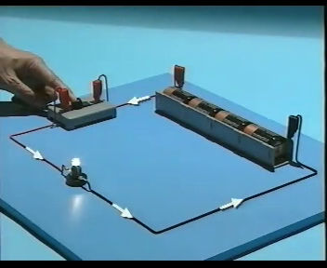
一、交变电流的概念
1、直流电流 (DC)
方向不随时间变化的电流
2、交变电流 (AC)
方向随时间做
周期性变化的电流
交变电流在生产和生活中有广泛应用
交变电流是如何产生的呢？

Slide 3
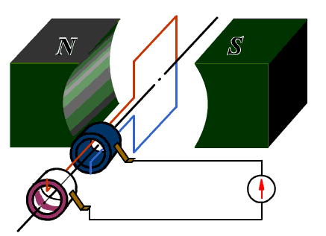
二、交变电流的产生
磁极
线圈
磁极
交流发电机模型
滑环
电刷

Slide 4
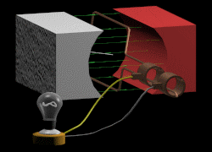
二、交变电流的产生
交流发电机模型

Slide 5
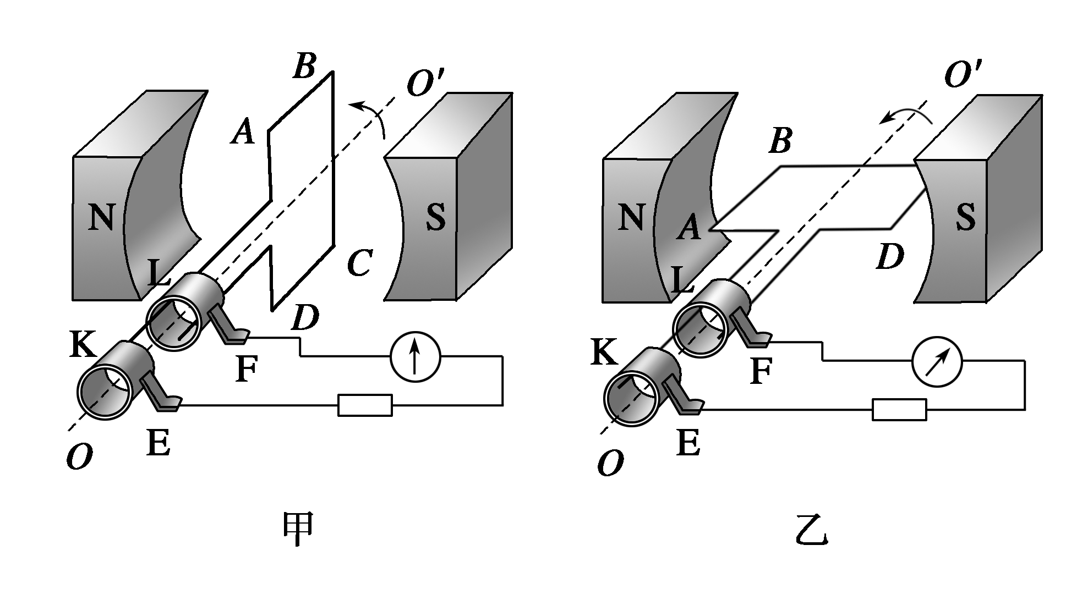
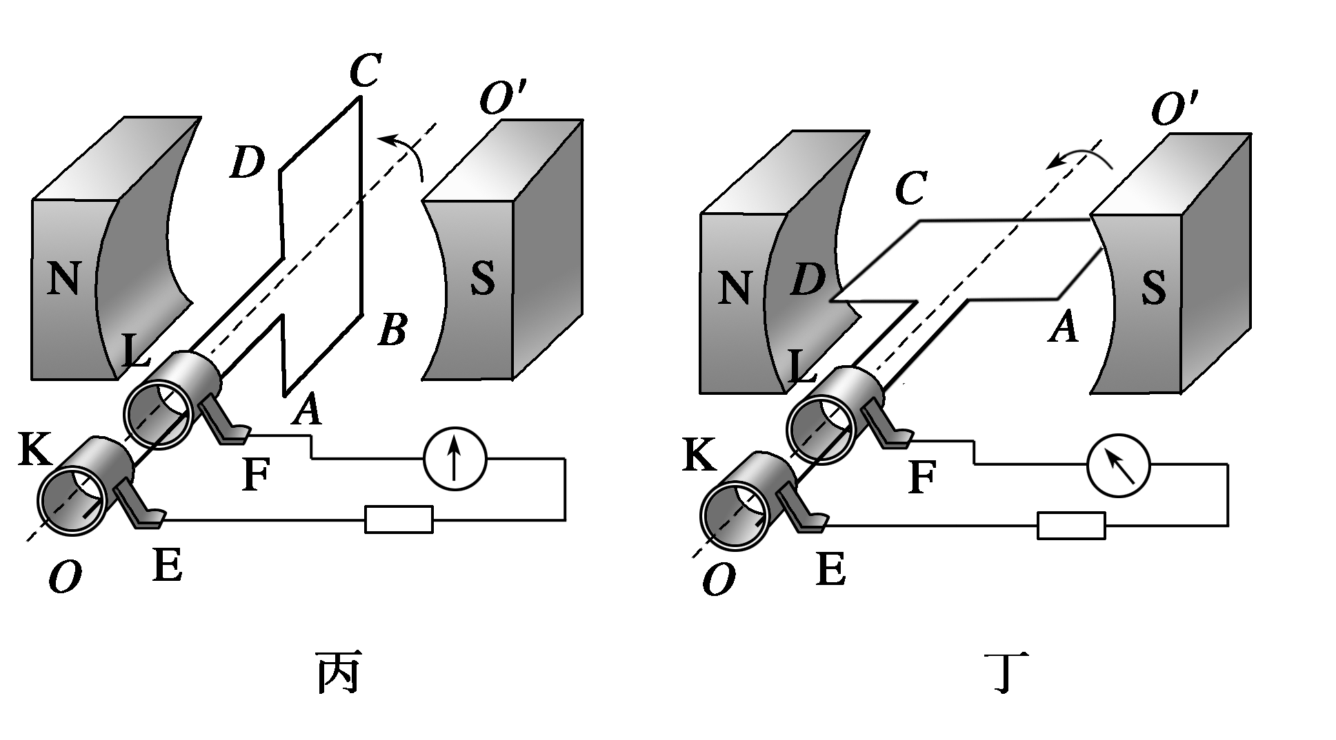
二、交变电流的产生
1、线圈在匀强磁场中绕垂直于磁场的轴匀速转动
产生交变电流
线圈转到甲或丙位置时线圈中没有电流，称为中性面
2、过程分析
中性面特点:
中性面是线圈平面与磁感线垂直时的位置．
(1)线圈处于中性面位置时，穿过线圈的Φ最大，但线圈中的电流为零．
(2)线圈经过中性面时感应电流方向要改变．线圈转动一周，经过两次中性面，电流方向改变两次．
⑴线圈转动过程中哪些边会产生感应电动势？
AB边 CD边
⑵线圈由甲到乙的过程中AB边电流方向如何？
丙到丁的过程中AB边电流方向如何？
B→A
A→B
⑶线圈转到什么位置时，电流最小？
线圈转到什么位置时，电流最大？
甲、丙
乙、丁
Notes:
教师看图解释，教师指出：线圈的中性面的位置．

Slide 6
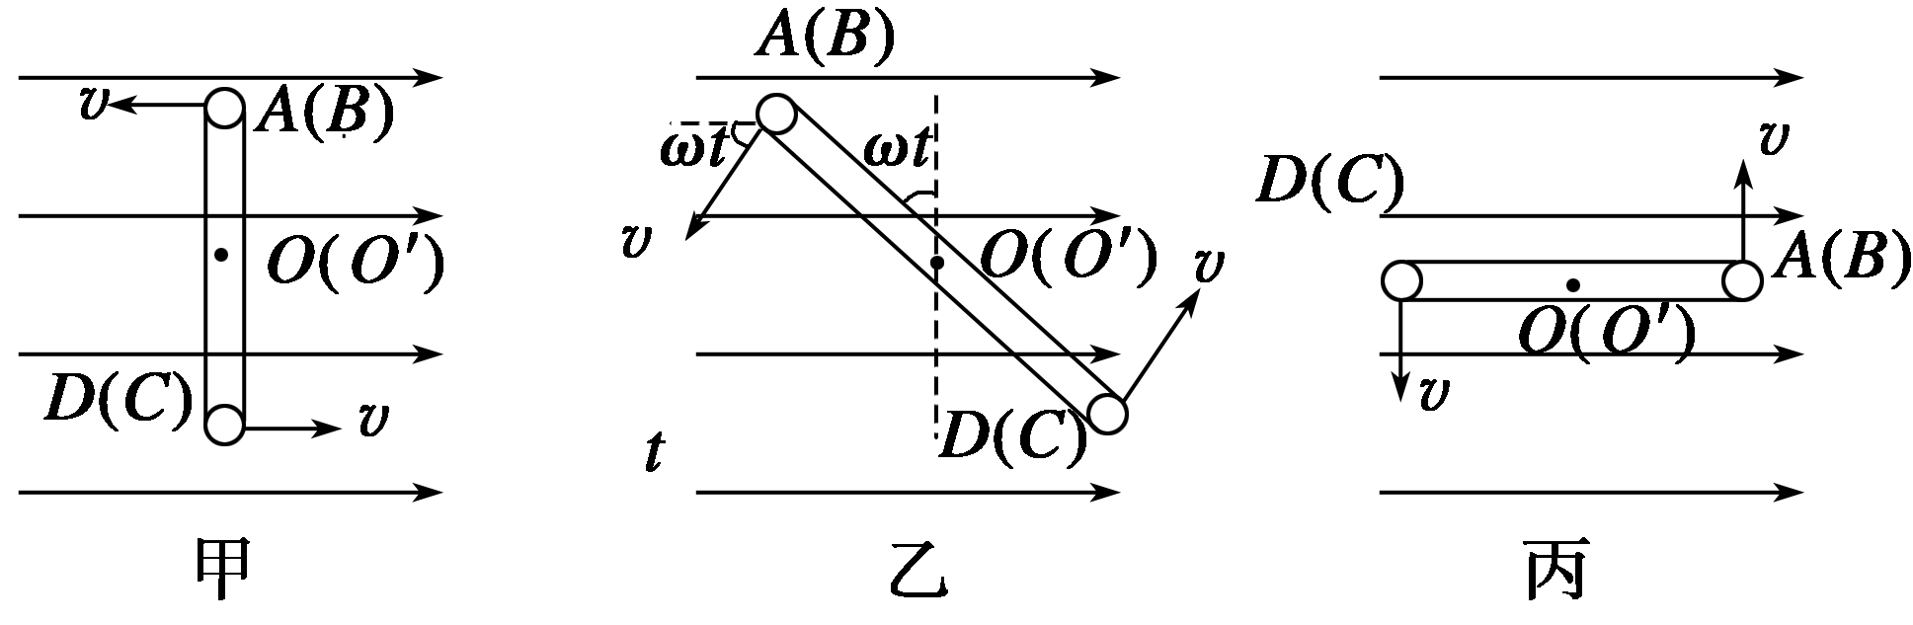
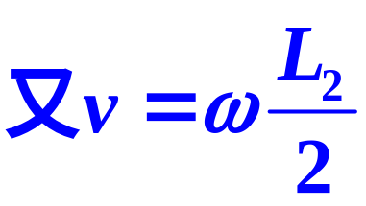
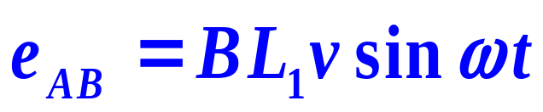
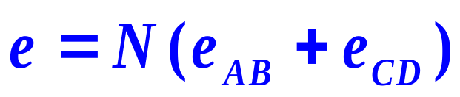



三、交变电流的变化规律
如图，线圈ABCD在磁场中绕轴OO′匀速转动， AB边长为L₁，BC边长为L₂，线圈匝数为N，磁感应强度为B。线圈平面从中性面开始转动，角速度为ω，试推导任意时刻t线圈中的感应电动势e。
则有

Slide 7
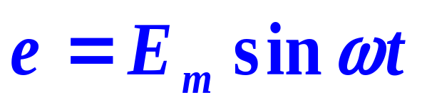


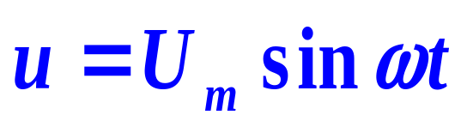
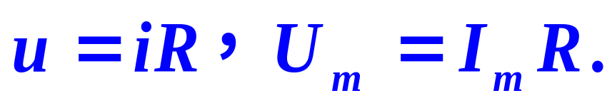
三、交变电流的变化规律
线圈在匀强磁场中绕垂直于磁场的轴匀速转动
1、电动势按正弦规律变化
2、电流按正弦规律变化
3、电压按正弦规律变化
电流i通过R时：
正弦式交变电流：
这种按正弦规律变化的交变电流叫做正弦式交变电流，简称正弦式电流。

Slide 8
四、交流电的图像
e
E_{m}
T/4
2T/4
3T/4
T
t
o
π/2
π
3π/2
2π
ωt
i
I_{m}
T/4
2T/4
3T/4
T
t
o
π/2
π
3π/2
2π
ωt

Slide 9
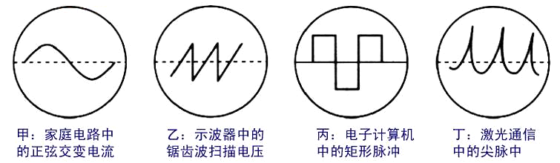
五、交变电流的种类
(1)正弦交流电
(2)示波器中的锯齿波扫描电压
(3)电子计算机中的矩形脉冲
(4)激光通信中的尖脉冲

Slide 10
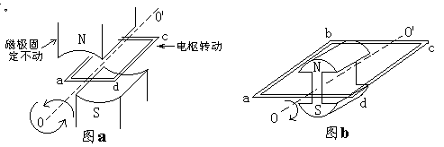
六、交流发电机
1、组成：
  ①用来产生感应电动势的线圈（电枢）
  ②用来产生磁场的磁极
电压一般
不超过500V
电压可达
几千伏到几万伏
2、种类:
  ①旋转电枢式发电机 ②旋转磁极式发电机
  发电机转动的部分叫转子，不动的部分叫定子。

Slide 11
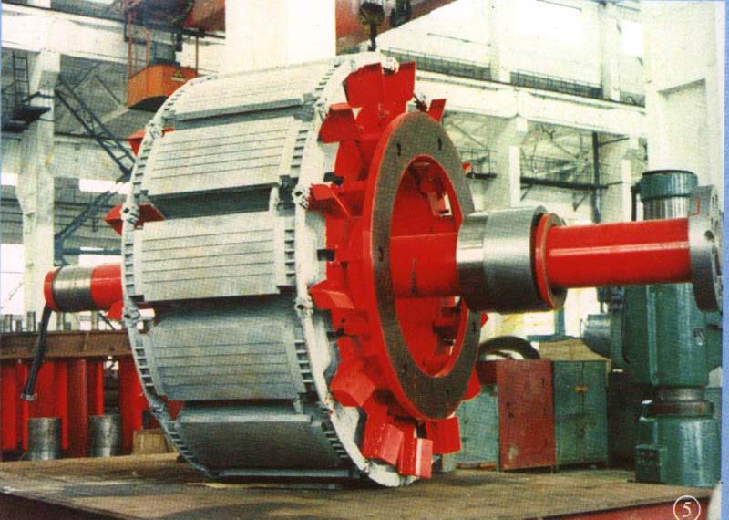
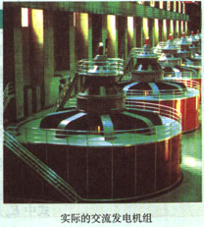
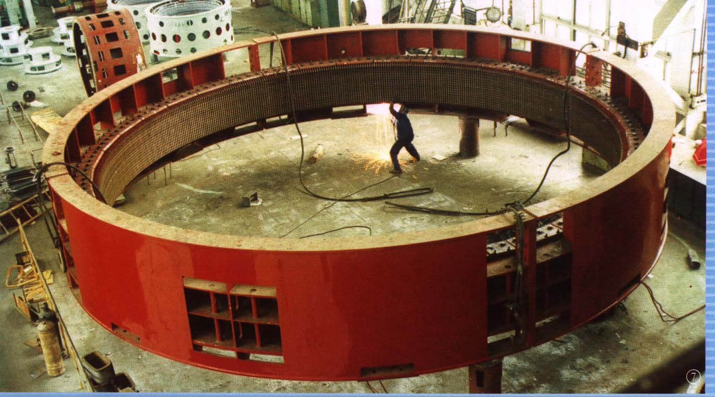
六、交流发电机

Slide 12
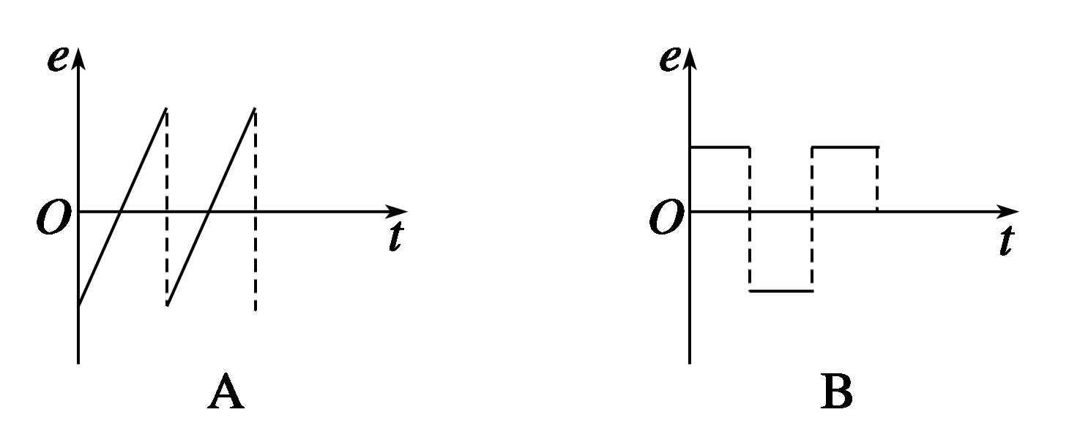
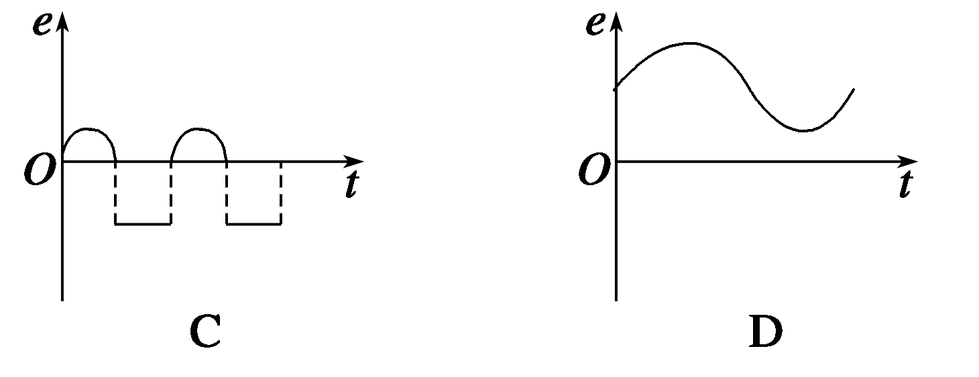
练习
ABC
如下图所示图象中属于交流电的有( )

Slide 13
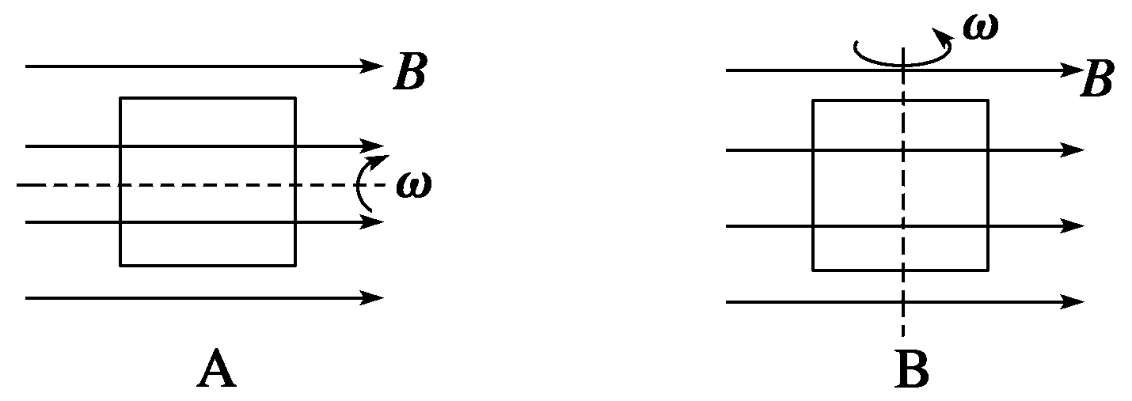
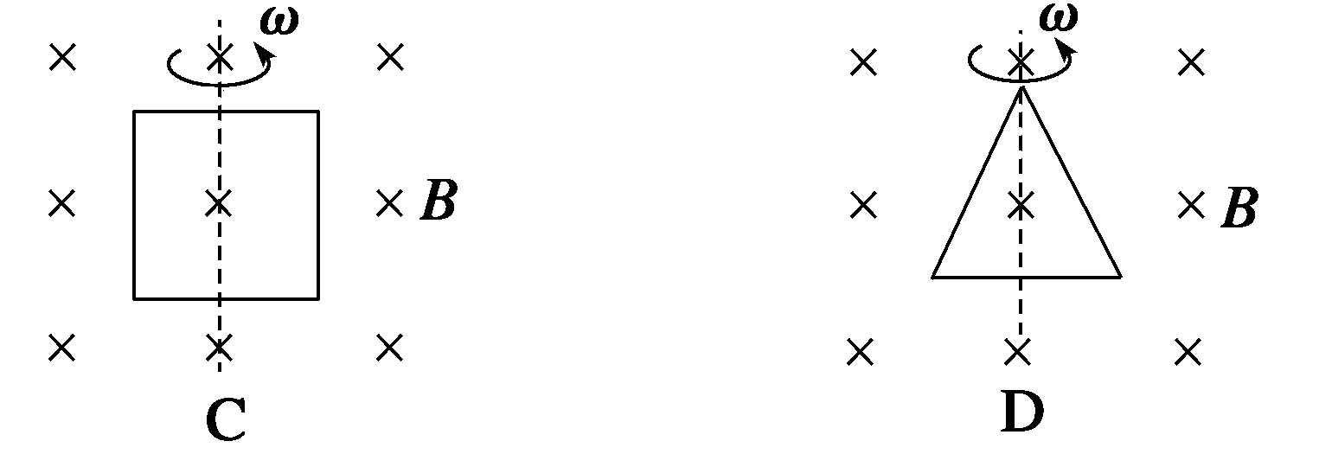
练习
BCD
下图中，线圈中能产生交变电流的有( )

Slide 14
练习
矩形线框绕垂直于匀强磁场且在线框平面的轴匀速转动时产生了交变电流，下列说法正确的是 ( )
CD
A．当线框位于中性面时，线框中感应电动势
最大
B．当穿过线框的磁通量为零时，线框中的感
应电动势也为零
C．每当线框经过中性面时，感应电动势或感
应电流方向就改变一次
D．线框经过中性面时，各边切割磁感线的速
度为零

Slide 15
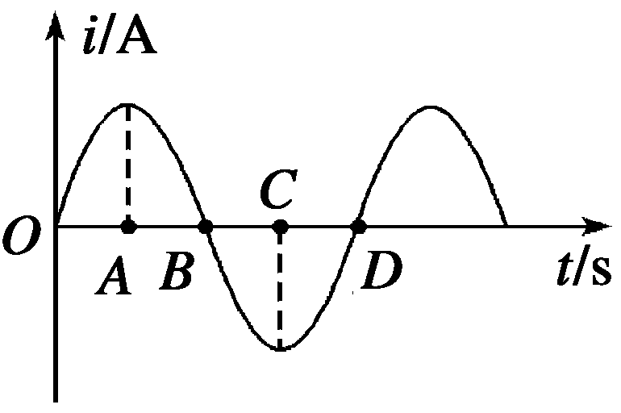
练习
线圈在匀强磁场中绕垂直于磁场的转轴匀速转动，产生交变电流的图象如图所示，由图中信息可以判断( )
D
A．在A和C时刻线圈处于中性面位置
B．在B和D时刻穿过线圈的磁通量为零
C．从A～D线圈转过的角度为2π
D．若从O～D历时0.02 s，则在1 s内交变电流
的方向改变100次

Slide 16
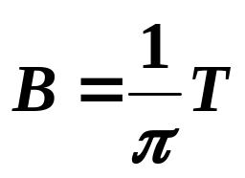
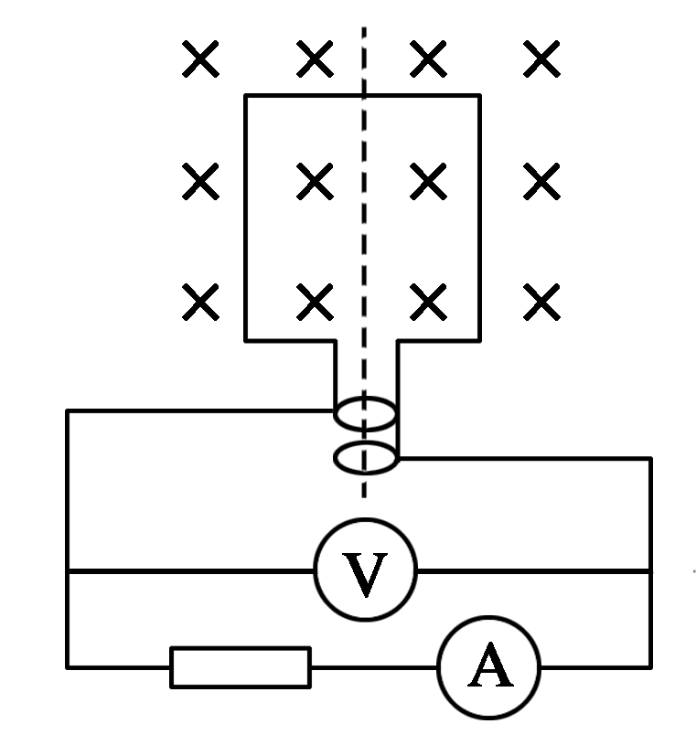
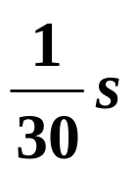


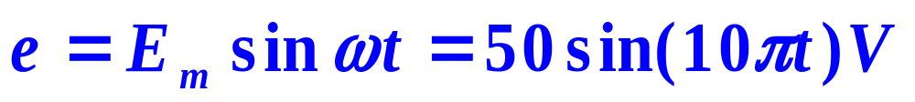
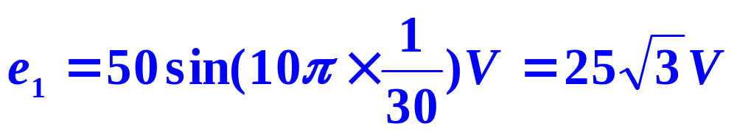
练习
如图，线圈面积是0.05 m²，共100匝，匀强磁场的磁感应强度 ，当线圈以300 r/min的转速匀速旋转时，求：
(1)若从中性面开始计时，写出线圈中感应电动势的瞬时值表达式．
(2)从中性面开始计时，线圈转过 时电动势瞬时值多大？
解析:(1) n=300 r/min=5 r/s，
因从中性面开始转动，所以
(2)当t= 时，

Slide 17
5、一矩形线圈,绕垂直于匀强磁场并位于线圈平面的固定轴转动,线圈中的感应电动势e随时间t的变化如图所示,下面说法中正确的是
A.0时刻线圈位于中性面
B.t₂时刻通过线圈的磁通量的绝对值最大
C.t₃时刻通过线圈的磁通量的绝对值最大
D.每当e变换方向时，通过线圈的磁通量绝对值最小
C
e
E_{m}
t
0
t₁
t₂
t₃
t₄
-E_{m}

Slide 18

思考
以下四种情况中若B、N、S、ω相同，则产生的感应电动势E_{m}是否相同?

Slide 19
5.1交变电流 小结
(一)交变电流的概念：
周期性
大小和方向随时间做 变化的电流。
按正弦规律
其中 变化的交流电叫正弦式电流。
(二)正弦交流电的产生及变化规律
垂直磁场方向
线圈在匀强磁场中绕 的轴 转动时，产生正弦交流电。
1、产生：
匀速
2、中性面：
垂直
跟磁场方向 的平面叫做中性面.这一位置穿过线圈的磁通量 ，磁通量变化率为 ，线圈中感应电动势为 。线圈平面每经过中性面一次，感应电流方向就改变一次．
最大
零
零

Slide 20
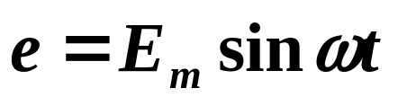
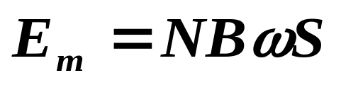
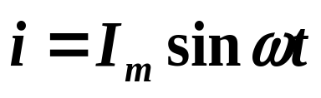
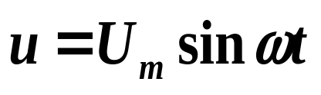









5.1交变电流 小结
3、规律：
(1)用公式描述:
瞬时值表达式：从中性面开始计时
电动势:
在纯电阻电路中:
电流
电压
(2)用图象描述:
e
0
t
i
0
t

